Slide 1
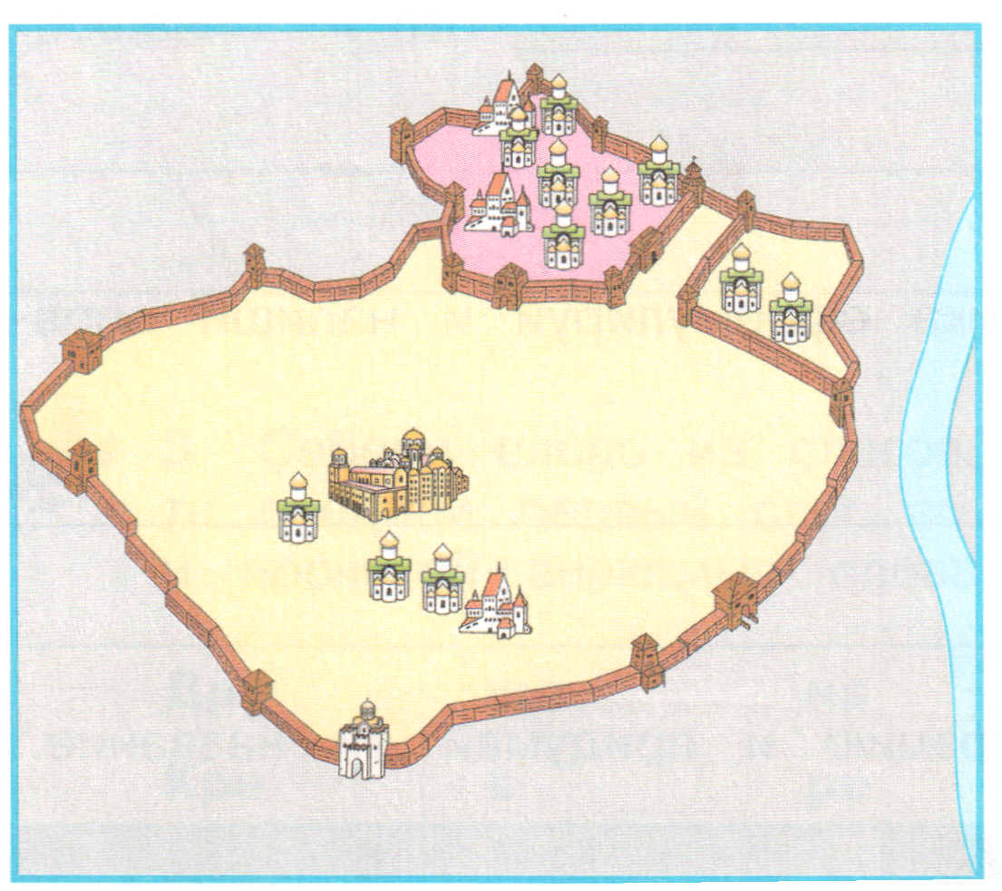
Древний Киев
При каком князе расцвел этот замечательный город?
Ярослав Мудрый
Что было сооружено по его приказу?
Золотые ворота, Софийский собор
Софийский собор
Золотые ворота

Slide 2
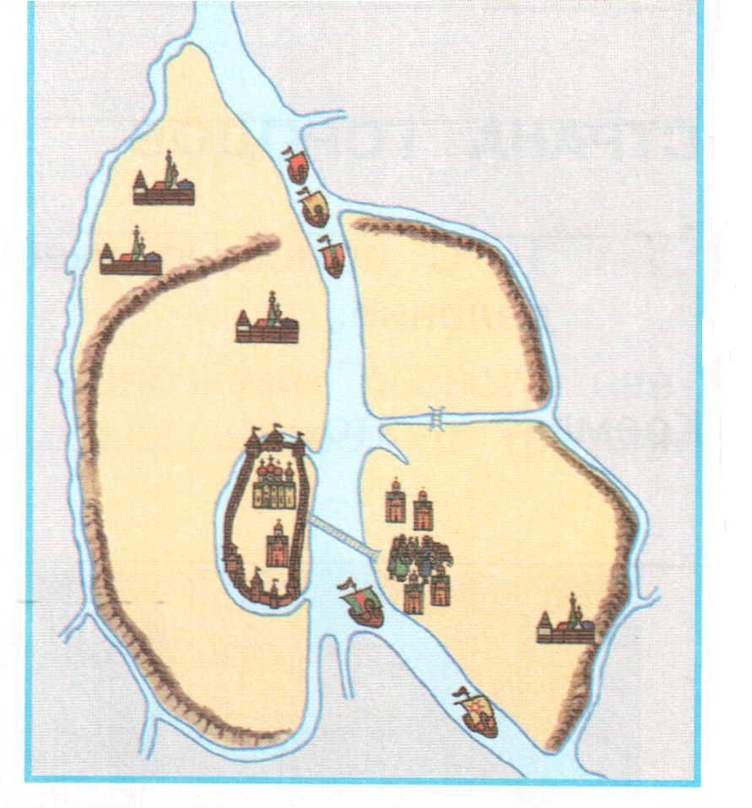
Древний Новгород
Какое сооружение
древнего города
стоит уже почти 10 веков?
Новгородский
кремль
Какое сооружение располагалось внутри кремля?
Софийский собор
Что особенно ценного было найдено при раскопках этого города?
Софийский собор
Кремль

Slide 3
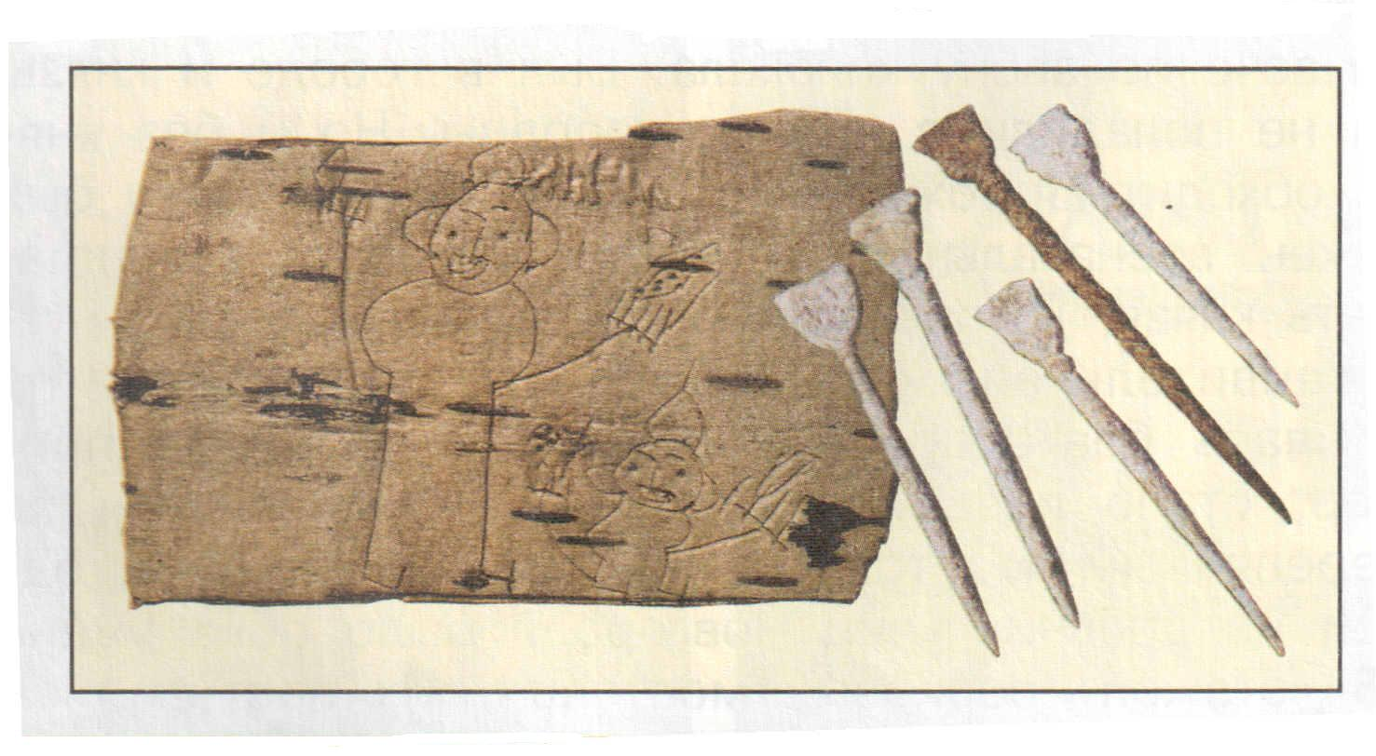
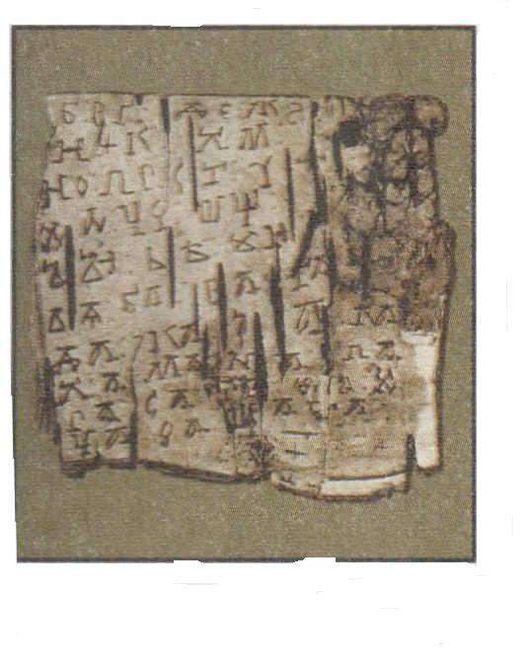
Берестяные грамоты

Slide 4
Тема урока
«Из книжной сокровищницы Древней Руси»
Из всех проявлений человеческого творчества самое удивительное и достойное внимания – это книга.
/Т. Карлейль/

Slide 5
Цели и задачи
Узнать, кто является создателем славянской азбуки.
Познакомиться с летописью Древней Руси.
Узнать, как древнерусские мастера создавали рукописные книги.

Slide 6
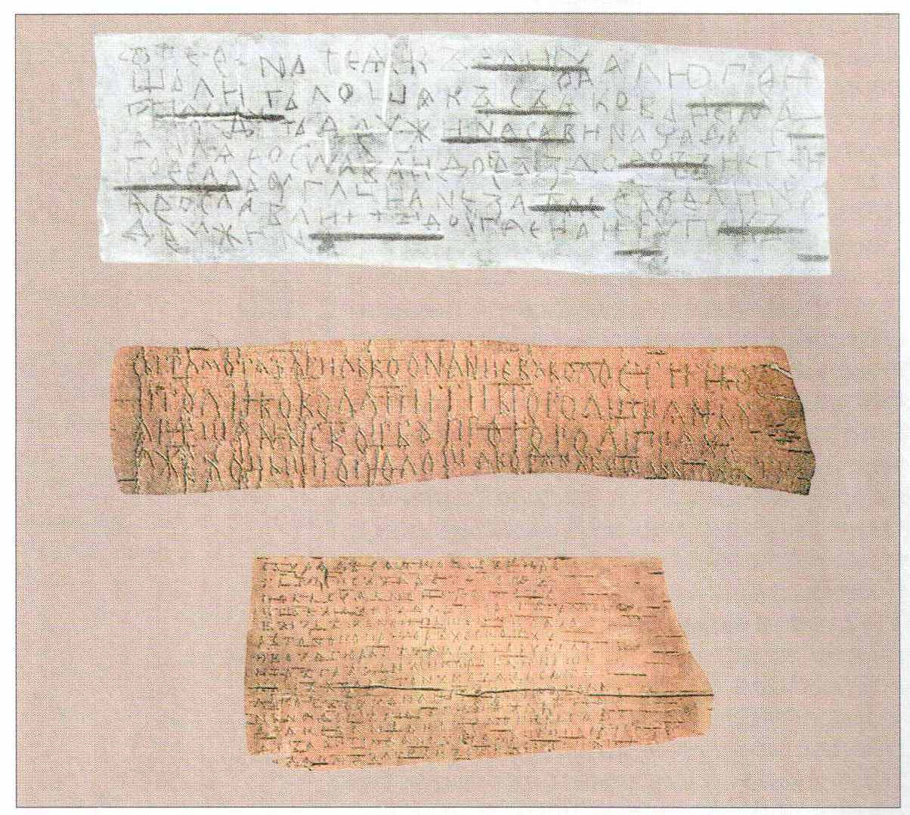
Материалы для письма
На чем только
не пробовали
писать древние люди?
И тонкой палочкой на бересте, иглой на пальмовых листьях, на деревянных дощечках, покрытых воском.

Slide 7
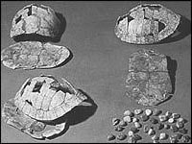
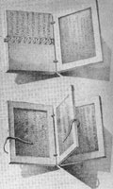
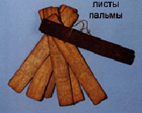
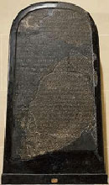
Материалы для письма
Люди писали на глиняных табличках, на камне и даже на коже животных, которую тщательно чистили, скоблили, шлифовали, но все эти материалы уступали перед папирусом.

Slide 8
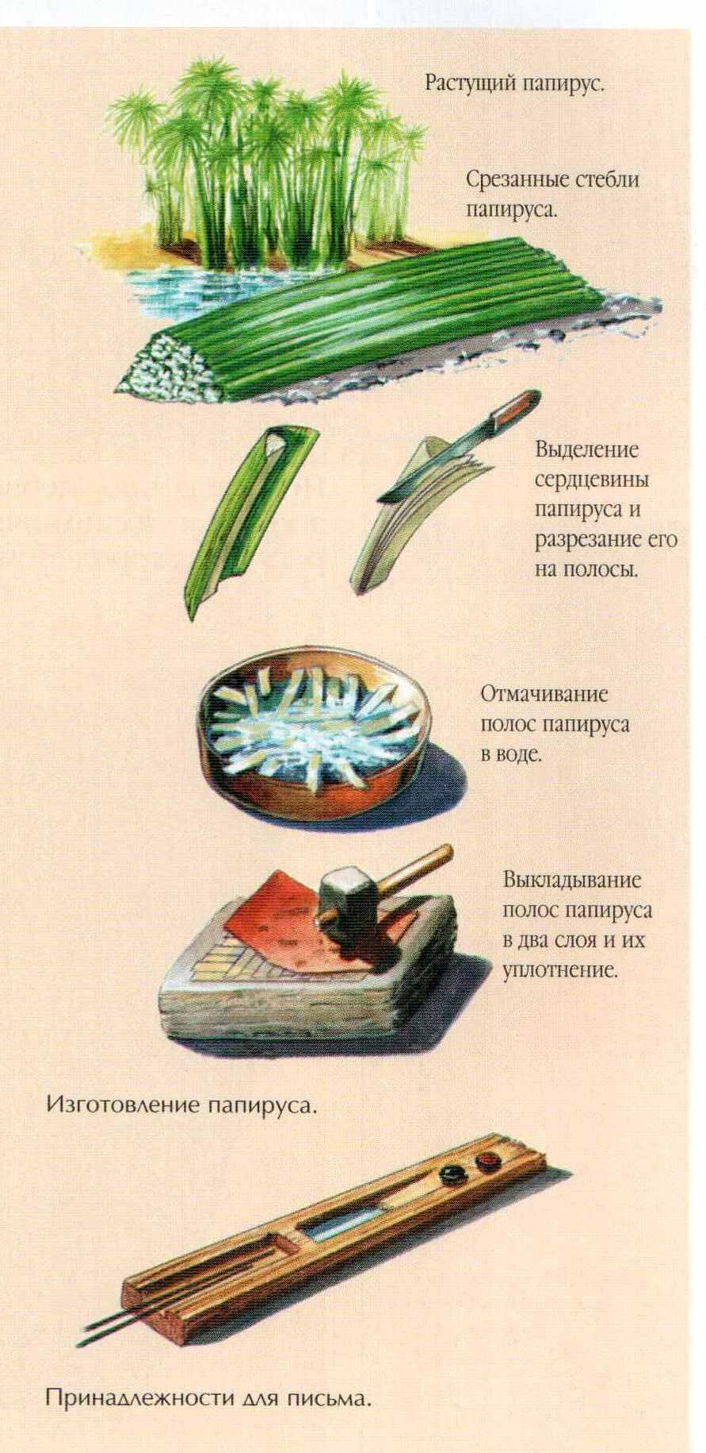
Материалы для письма
Папирус -основной писчий материал

Slide 9
Проверь себя
На чем писали люди в древние времена?
Какой краской писали начало каждого абзаца?
Какое отсюда появилось современное выражение?

Slide 10
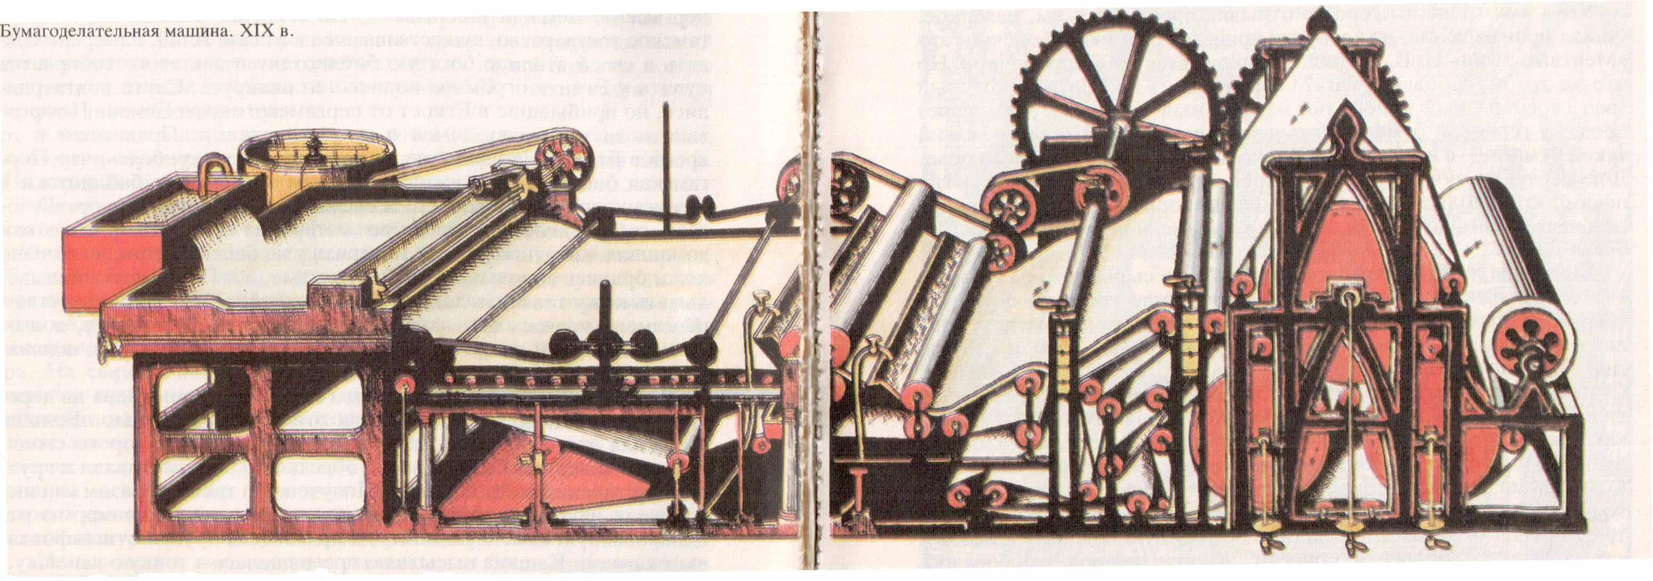
Станок для изготовления бумаги

Slide 11
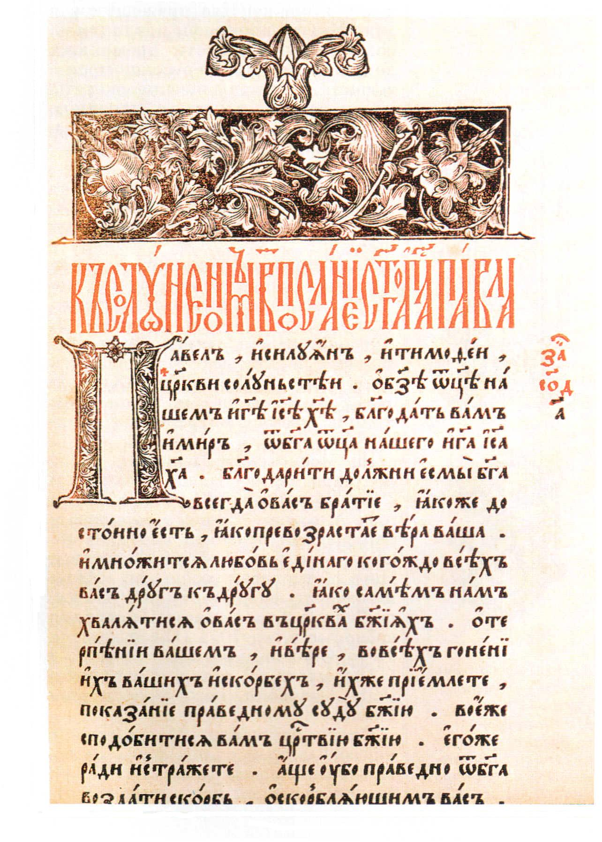
Кириллица – славянская азбука
Византийские монахи Кирилл и Мефодий решили составить славянскую азбуку. В ней было 38 букв. Так славяне получили свою письменность – азбуку, которая называлась кириллицей.

Slide 12
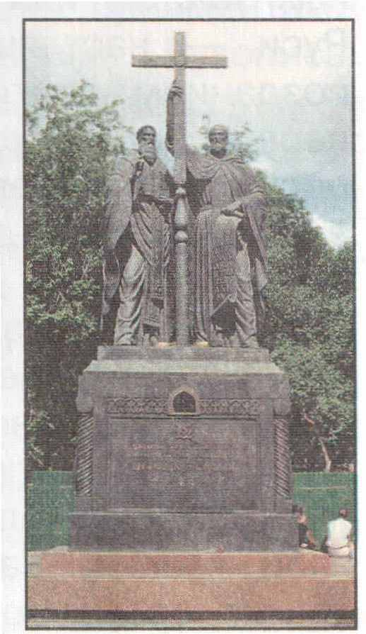
Памятник Кириллу и Мефодию.
В 1992 году в Москве был открыт памятник Кириллу и Мефодию. У подножия памятника стоит Неугасимая Лампада – знак вечной памяти.

Slide 13
Проверь себя
Что было обнаружено при раскопках близ Смоленска?
Буквами какой азбуки была сделана надпись?
Кто создал славянскую азбуку?
Какое название получила азбука и почему?

Slide 14
Отгадай кроссворд
  Фамилия изобретателя книгопечатания.
(Гутенберг)
Запись из года в год.
(Летопись)
3. Другое название букваря.
(Азбука)
Слово, написанное на глиняном черепке, найденном в одном из курганов под Смоленском.
(Гороухща)
Краска жёлтого цвета.
(Охра)
Буква типографского набора.
(Литер)
Знак древнеегипетского письма.
(Иероглиф)
Так на Руси называли столицу Византии.
(Царьград)
Совокупность букв, расположенных по порядку.
(Алфавит)
1 Г | 2 Л | 3 А | 4 Г | 5 О | 6 Л | 7 И | 8 Ц | 9 А

Slide 15
Летопись
Летопись – запись о событиях по годам.
Писали их люди, которых называли летописцами. Сначала записи были очень краткими. Если на протяжении года «лета» - ничего не произошло, летописец записывал: «В лето… не бысть ничего», или «В лето… бысть тишина».
Самые первые летописи относятся к 9 веку. Самым известным из летописцев был Нестор, монах Киево – Печерского монастыря, главный труд которого «Повесть временных лет».

Slide 16
Проверь себя
Что такое летопись?
Где писались летописи?
Как называется самая известная летопись Древней Руси?
Кем она была написана?

Slide 17
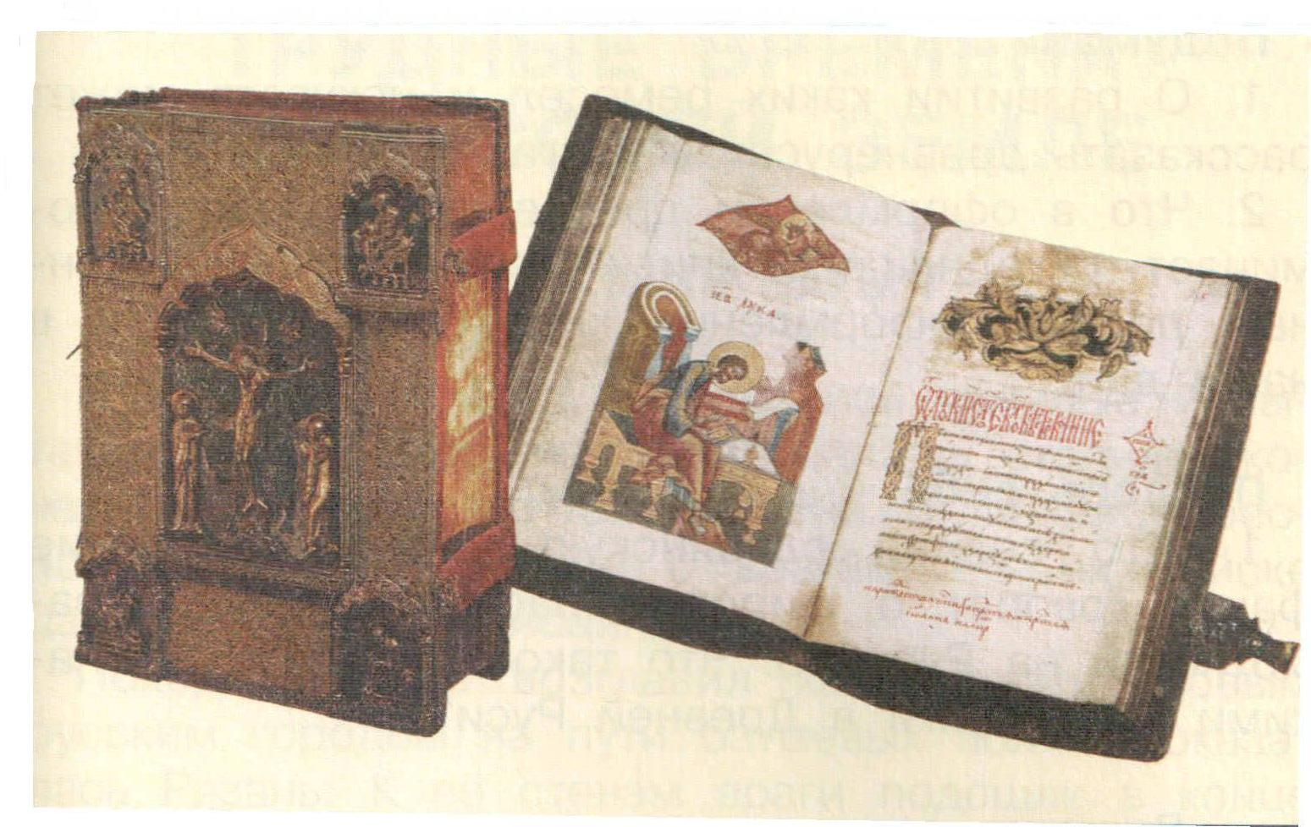
Древние рукописные книги
В Древней Руси начинают появляться рукописные книги. Стоили они очень дорого и были доступны далеко не всем. Над их созданием трудились несколько мастеров: переписчики текста, художники, переплетчики.

Slide 18
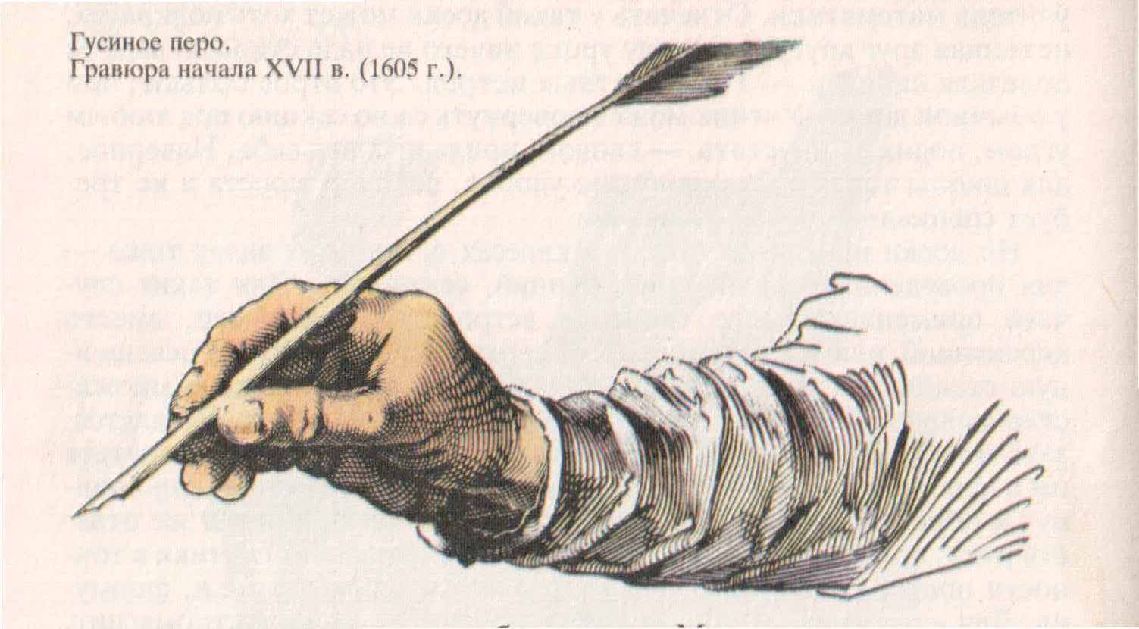
Орудия письма
Орудиями письма переписчикам служили тщательно очиненные птичьи перья, чаще всего гусиные.

Slide 19
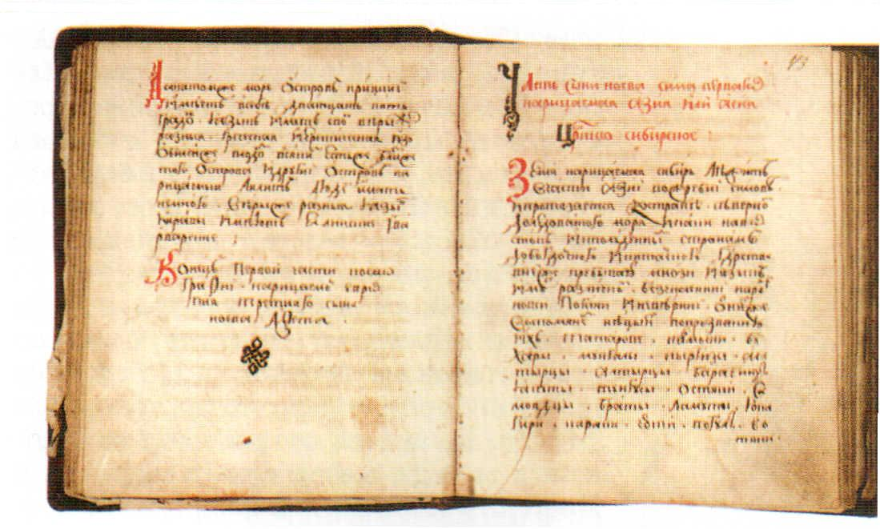
Рукописные книги

Slide 20
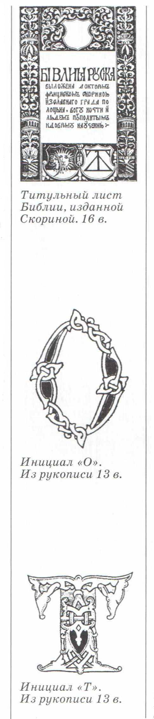
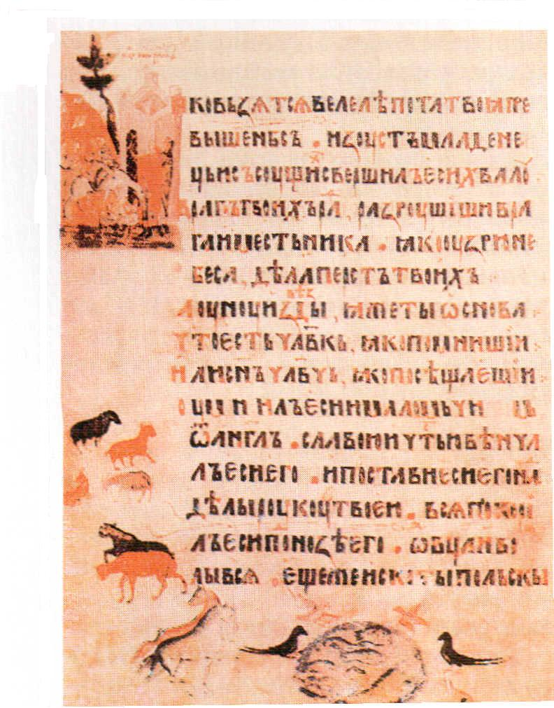
Рукописные книги

Slide 21
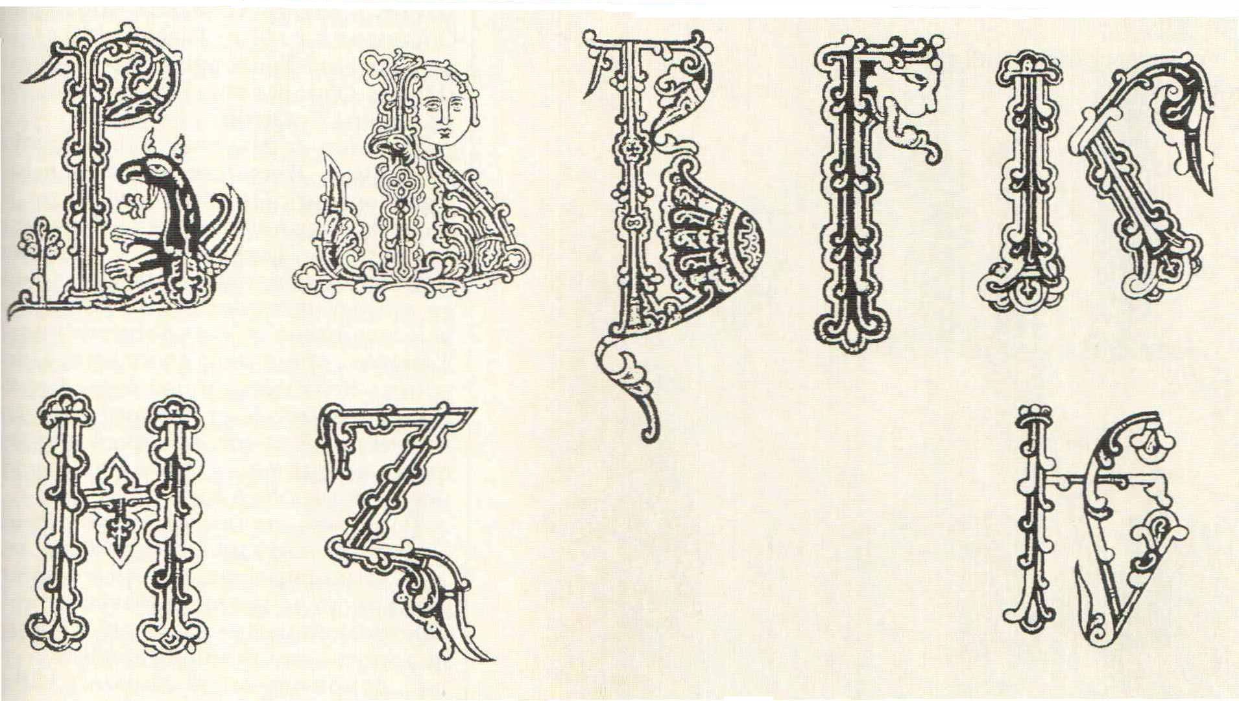
Оформление начальной буквы текста

Slide 22
Любите книгу!
«Любите книгу: она облегчит вам жизнь!»

Slide 23
Домашнее задание
с. 55-58, ответы на вопросы
2. Подготовить сообщение о книгопечатании на Руси, о первопечатнике Иване Федорове

Slide 24
Проверочный тест
Какое сооружение
в Нижнем Новгороде
стоит уже почти 10 веков?
2.Кто создал славянскую азбуку?
3.Запись из года в год.
  4.Фамилия изобретателя книгопечатания.
5.При каком князе расцвел Киев
6. Как называется самая известная летопись Древней Руси?
Что было сооружено по приказу Яраслва Мудрого?
Какое сооружение располагалось внутри кремля в Новгороде?
Что особенно ценного было найдено при раскопках в Новгороде?
Какой краской писали начало каждого абзаца?
Кем была написана самая известная летопись?
На чем писали люди в древние времена?

